Slide 1
前面對牛頓力學的討論大部分都是常數力造成的等加速度運動
但牛頓力學最有用的是………….

Slide 2
運動方程式

Slide 3
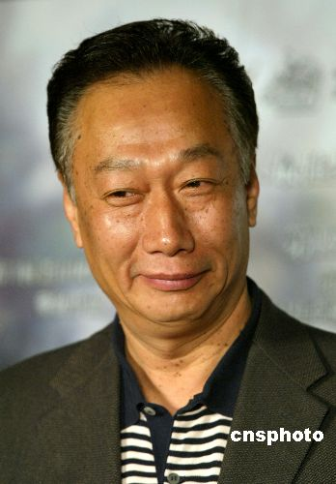
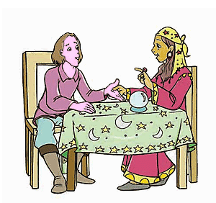

Slide 4
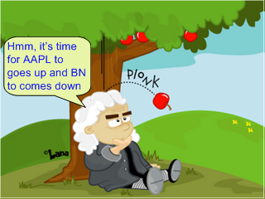
如果我們知道力與位置等物理量的關係：
$$\vec{F}\left(\vec{r},\vec{v},⋯\right)$$
例如萬有引力：
$$\vec{F}=−G\frac{mM}{r^{2}}\hat{r}$$
將力的公式代入牛頓定律$\vec{F}=m\vec{a}$，就得到位置$\vec{r}$必須滿足的方程式：
$$\vec{F}\left(\vec{r},\frac{d\vec{r}}{dt},⋯\right)=m\vec{a}=m\frac{d^{2}\vec{r}}{dt^{2}}$$
Equation of Motion 運動方程式
運動方程式是一個微分方程式，若能求解，就可預測物體運動的位置。
牛頓定律能預測物體的整個運動軌跡。

Slide 5
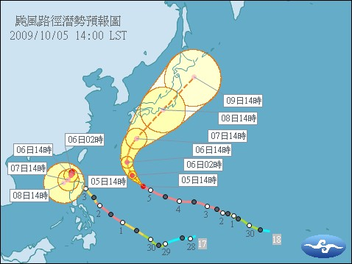
牛頓定律加上對力的描述，給定運動方程式Equation of Motion，此系統未來任一時間的位置$\vec{r}\left(t\right)$，必須滿足這個方程式！
$$\vec{F}\left(\vec{r},\frac{d\vec{r}}{dt},⋯\right)=m\frac{d^{2}\vec{r}}{dt^{2}}$$
運動方程式Equation of Motion使我們可以預測$\vec{r}\left(t\right)$，也就是此系統未來狀態！
這是力學最重要的原則！

Slide 6
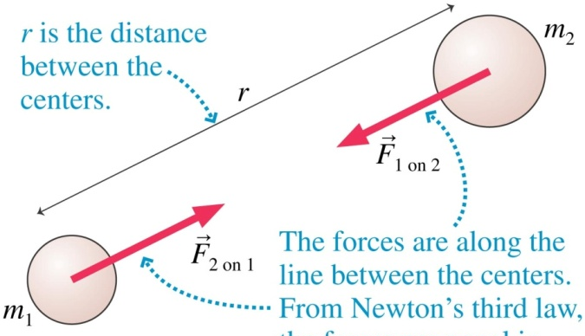
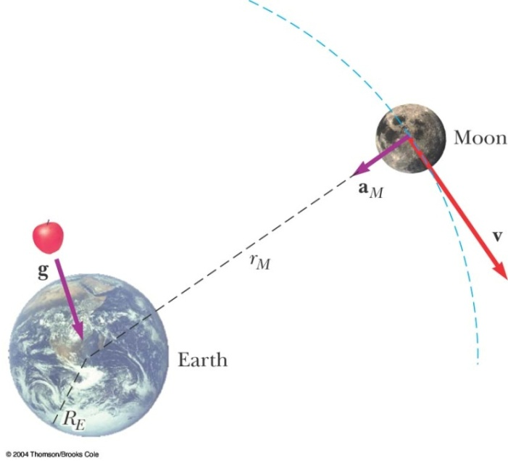
算命的第一步是找到力與位置等物理量之間的關係：
$$\vec{F}\left(\vec{r},\vec{v},⋯\right)$$
$$\vec{F}=−G\frac{mM}{r^{2}}\hat{r}$$
牛頓提供了力的描述的第一個例子：萬有引力。
這是由許多的觀察，讓牛頓歸納（拼湊、猜測）出萬有引力的描述。
由加速度的方向可以推論出萬有引力是由受力者指向施力者的中心。

Slide 7
物體下落運動以同樣的加速度進行
a 與質量無關
$$F=ma$$
所以地球對地表物體的萬有引力與該物體的質量成正比！
$$F∝mM$$

Slide 8
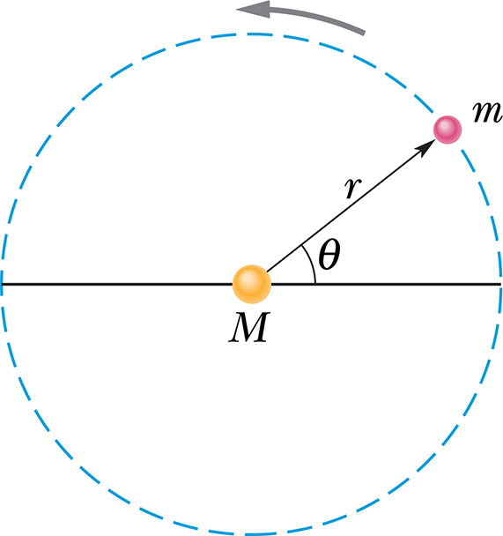
引力與距離的關係如何？
我們必須對不同位置的引力作測量！
行星繞太陽也是由於太陽對行星的萬有引力：
九大行星系統等於對萬有引力在九個不同距離做了九次觀察與測量。
在九個不同位置，圓周軌道滿足：
Kepler’s Third Law
$$T^{2}∝r^{3}$$
萬有引力提供了圓周運動的向心力。
$$F∝\frac{v^{2}}{r}∝\frac{r}{T^{2}}∝\frac{1}{r^{2}}$$
引力必須與距離平方成反比，才能解釋數據。

Slide 9
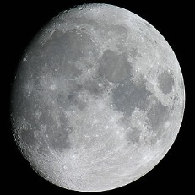
萬有引力
$$\vec{F}=−G\frac{mM}{r^{2}}\hat{r}$$
代入運動定律
$$\vec{F}=m\vec{a}$$
運動方程式
牛頓將此猜想運用於月球軌道的計算！

Slide 10
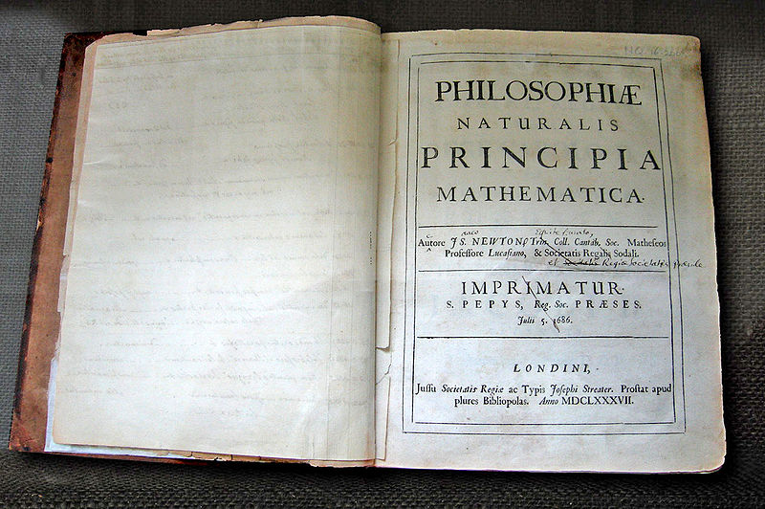
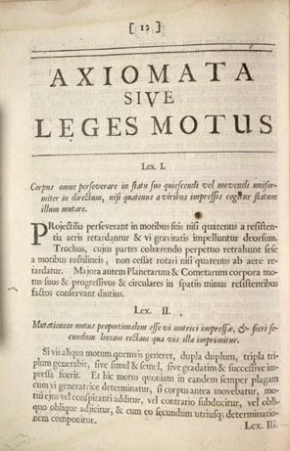
Newton's own copy of his Principia, with hand-written corrections
“ a Mathematical demonstration of Copernican hypothesis”
Makes out all the phenomena of the celestial motions by the only supposition of a gravitation towards he center of sun, decreasing as the squares of the distances.

Slide 11
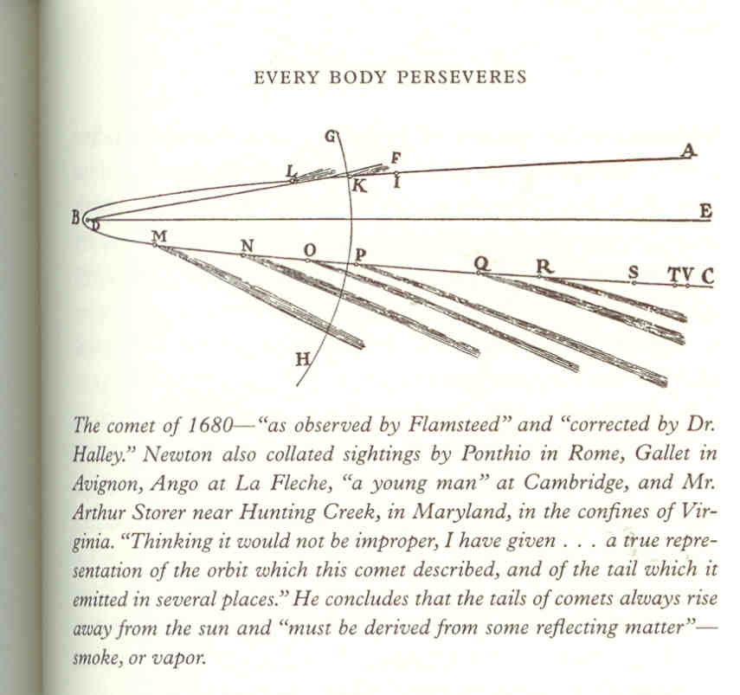
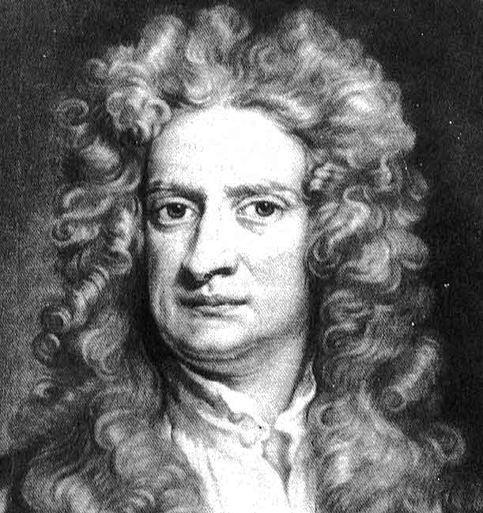

Slide 12
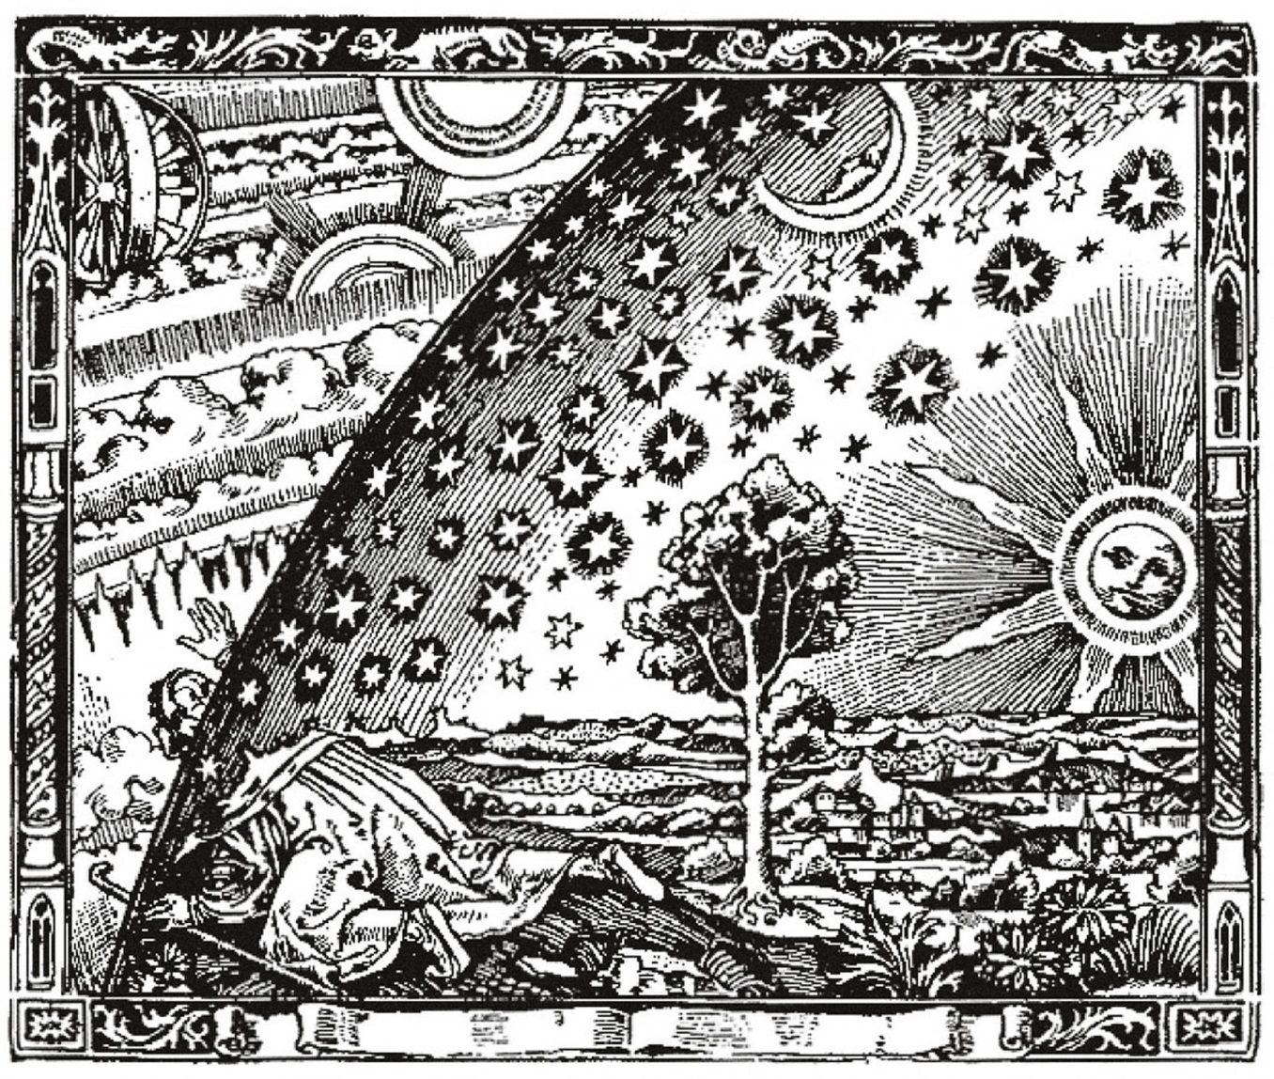
人類探頭進入自然現象的內在，了解帶動自然運轉背後零件與規則！Engraving around 1530 (from Hemleben: "Galilei")

Slide 13
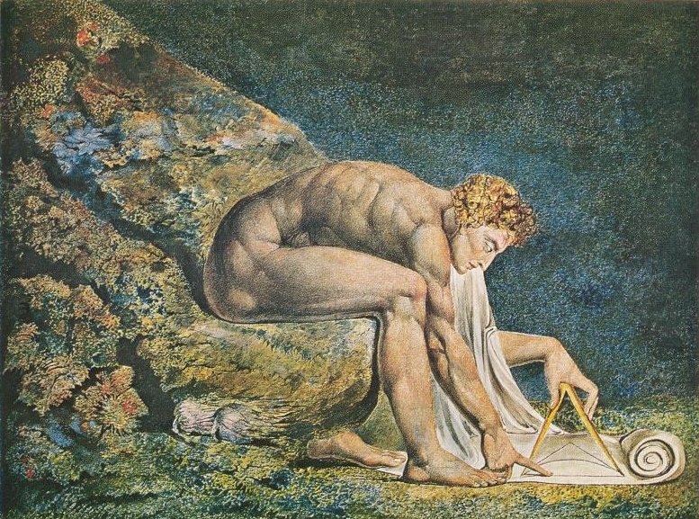
牛頓成為人類對自然的控制能力的象徵！
Newton, by William Blake; here, Newton is depicted critically as a "divine geometer”

Slide 14
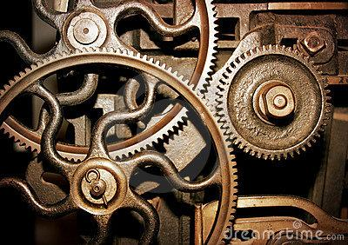
物體運動軌跡由運動方程式及起始條件完全決定，如同機械一般。
整個宇宙就是一個巨大的機器，根據一個巨大的運動方程式運轉
力學
Mechanics
機械學

Slide 15
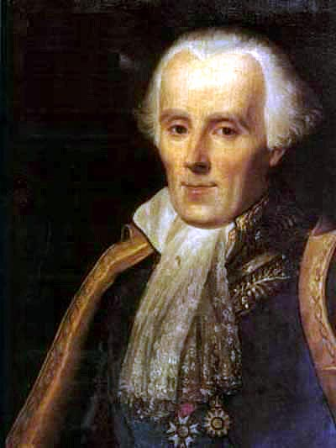
We may regard the present state of the universe as the effect of its past and the cause of its future. An intellect which at a certain moment would know all forces that set nature in motion, and all positions of all items of which nature is composed, if this intellect were also vast enough to submit these data to analysis, it would embrace in a single formula the movements of the greatest bodies of the universe and those of the tiniest atom; for such an intellect nothing would be uncertain and the future just like the past would be present before its eyes.
—Pierre Simon Laplace,
A Philosophical Essay on Probabilities[
Pierre-Simon Laplace (1749–1827)

Slide 16
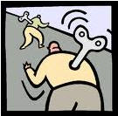

Slide 17
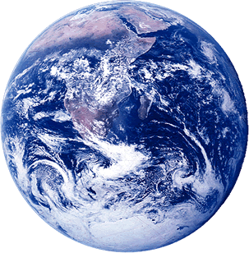
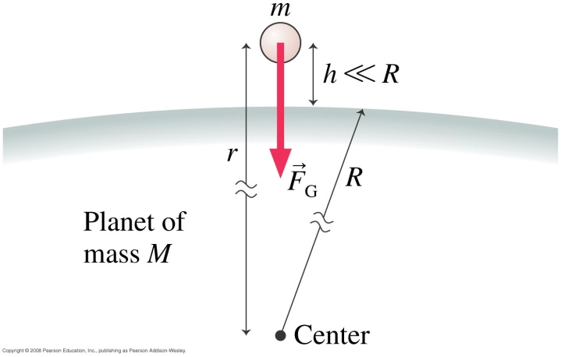
地表附近的運動：
地球對地表上物體的萬有引力，與地心距離平方成反比。
物體高度遠小於地球半徑，與地心距離是一個常數。
$$\vec{F}=−G\frac{mM}{R^{2}}\hat{r}=−mg\hat{j}$$
選向上方向為y方向。
y
地表上重力大致上與位置無關。
地表附近，物體的加速度是一個常數。

Slide 18
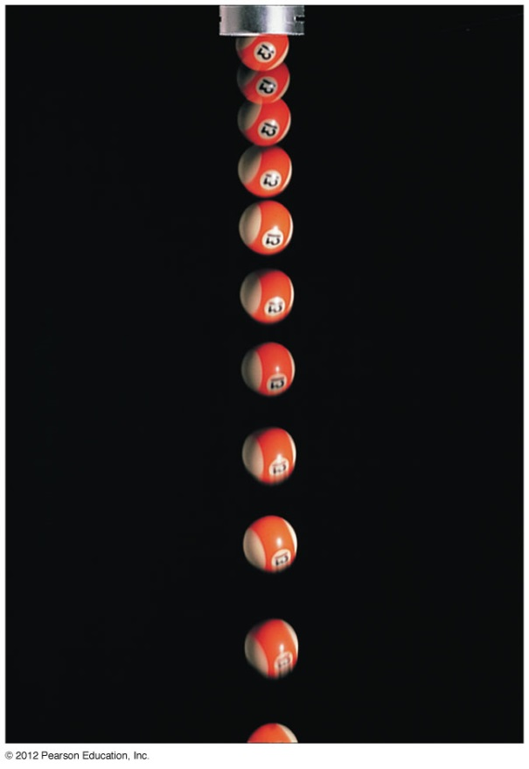
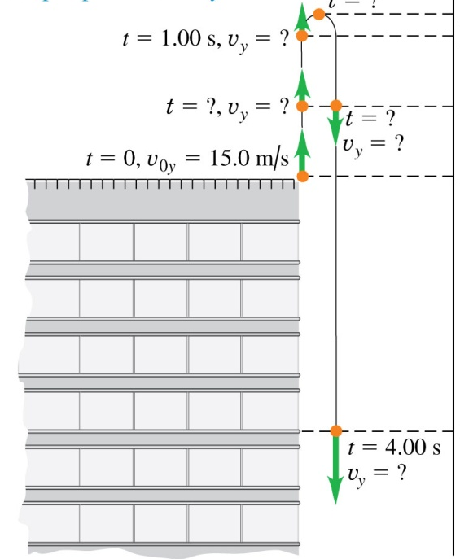
地表附近的自由落體或拋體
$$\vec{F}=−mg\hat{j}$$
$$m\vec{a}=−mg\hat{j}$$
$$m\frac{d^{2}y}{dt^{2}}=−mg$$
$$\frac{d^{2}y}{dt^{2}}=−g$$
地表附近自由落體的運動方程式！這是微分方程式！

Slide 19
$$v=\int_{t_{0}}^{t}{dt′\left(−g\right)}=−gt+gt_{0}=−gt+c_{1}$$
解微分方程式
$$\frac{d^{2}y}{dt^{2}}=−g$$
$$\frac{dy}{dt}=v$$
引入速度，使微分少一次。
$$\frac{dv}{dt}=−g$$
速度的微分是一個多項式，
因此速度也是一個多項式！
多項式的微分幂次會降一次，
因此速度是時間的線性函數。
$$v=−gt+c_{1}$$
這裡有一個常數，如果沒有這個常數，起始速度只能為零。
$$\frac{dy}{dt}=−gt+c_{1}$$
位置的微分是一個多項式，
因此位置也是一個多項式！
多項式的微分幂次會降一次，
因此位置是時間的二次函數。
$$y=−\frac{1}{2}gt^{2}+c_{1}t+c_{0}$$
如果沒有這個常數，起始位置只能為零。
這裡有兩個未知的常數，顯示單靠微分方程式無法決定唯一解！

Slide 20
$$y=−\frac{1}{2}gt^{2}+c_{1}t+c_{0}$$
$$v=−gt+c_{1}$$
微分方程式無法決定唯一解
但我們還未輸入起始的位置與速度，稱為起始條件！
$$y\left(0\right)=y_{0}$$
$$v\left(0\right)=v_{0}$$
無疑地，起始條件會影響運動的軌跡！
解的表示式中的兩個未定常數$c_{0},c_{1}$，正好由兩個起始條件來決定：
$$y\left(0\right)=c_{0}=y_{0}$$
$$v\left(0\right)=c_{1}=v_{0}$$
運動方程式加上兩個起始條件就決定唯一的一個解！
$$y=−\frac{1}{2}gt^{2}+v_{0}t+y_{0}$$
要求出物體運動路徑，必須加上初位置初速度兩個起始條件

Slide 21
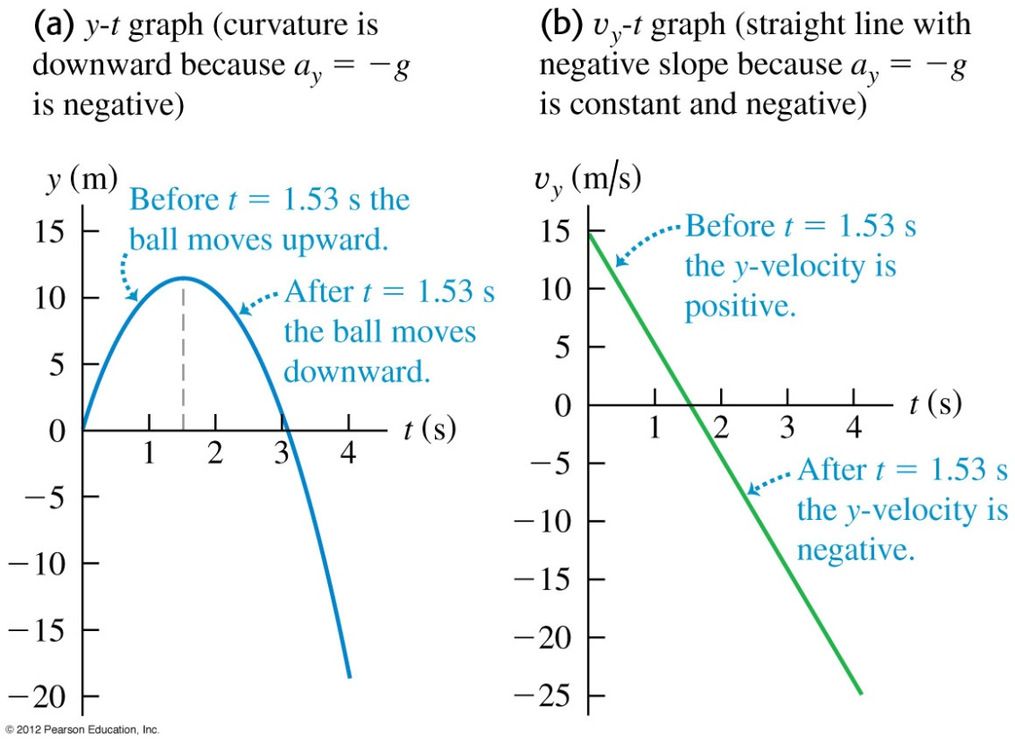
垂直拋體
$$y\left(t\right)=−\frac{1}{2}gt^{2}+v_{0}t+y_{0}$$

Slide 22
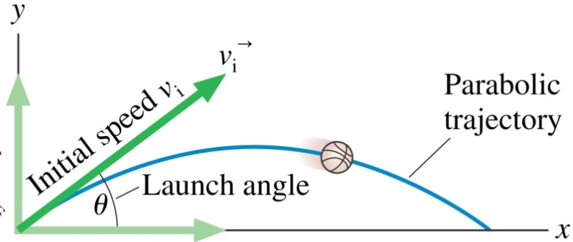
牛頓定律加上力的描述給定運動方程式，再加上起使條件(起始位置與速度），便能決定此系統未來任一時間的狀態！
$$\vec{F}=m\vec{a}$$
起始條件
$$\vec{r}\left(0\right),\vec{v}\left(0\right)$$
$$\vec{r}\left(t\right)$$
函數可唯一解出

Slide 23
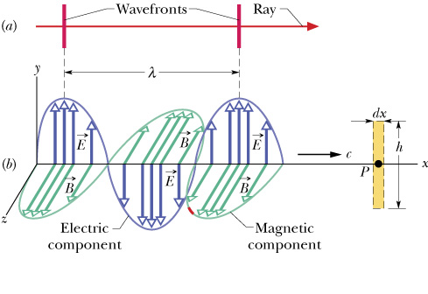
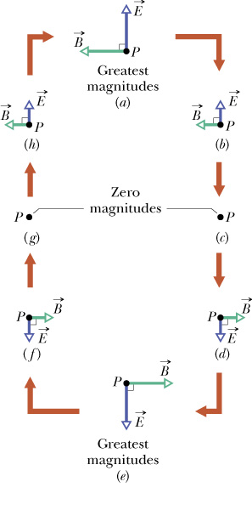
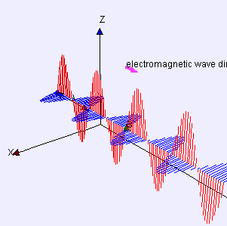
電磁波對帶電雜質粒子的作用：
電磁波打在一個點電荷上
點電荷處的電磁場
點電荷處的電場
$$E\left(t\right)=E_{0}\cos{ωt}$$
點電荷受的電力
$$F\left(t\right)=qE_{0}\cos{ωt}$$

Slide 24
$$\frac{d^{2}y}{dt^{2}}=\frac{qE_{0}}{m}\cos{ωt}$$
運動方程式
速度的微分是一個三角函數，
因此速度也是一個三角函數！
位置的微分是一個三角函數，
因此位置也是一個三角函數！
$$\frac{dv}{dt}=\frac{qE_{0}}{m}\cos{ωt}$$
$$v=\frac{dy}{dt}=\frac{qE_{0}}{mω}\sin{ωt}+c_{1}$$
$$\frac{d\left(\sin{ωt}\right)}{dt}=ω\cos{ωt}$$
$$\frac{d\left(\cos{ωt}\right)}{dt}=−ω\sin{ωt}$$
$$v=\frac{qE_{0}}{mω}\sin{ωt}+c_{1}$$
$$y=−\frac{qE_{0}}{mω^{2}}\cos{ωt}+c_{1}t+c_{0}$$
$$y=−\frac{qE_{0}}{mω^{2}}\cos{ωt}+v_{0}t+\frac{qE_{0}}{mω^{2}}+y_{0}$$
$c_{0},c_{1}$正好由起始位置及起始速度決定。

Slide 25
設初速及初位置為零：
$$y=−\frac{qE_{0}}{mω^{2}}\cos{ωt}+v_{0}t+\frac{qE_{0}}{mω^{2}}+y_{0}$$
$$y=\frac{qE_{0}}{mω^{2}}\left(1−\cos{ωt}\right)$$
電磁波打在一個點電荷上，此點電荷會以電磁波的頻率$ω$為頻率，進行振盪運動。
此震盪的點電荷因加速度又會放出電磁波，稱為散射波。
此散射電磁波的頻率即為$ω$，與原來入射電磁波相同。
它是點狀波源，產生的散射波會向四面傳播。注意入射波是朝單一方向傳播。

Slide 26
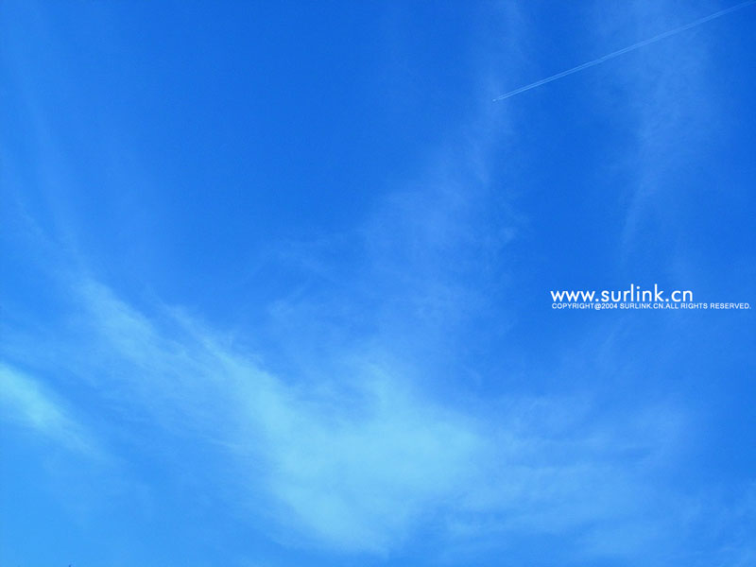
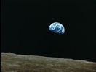
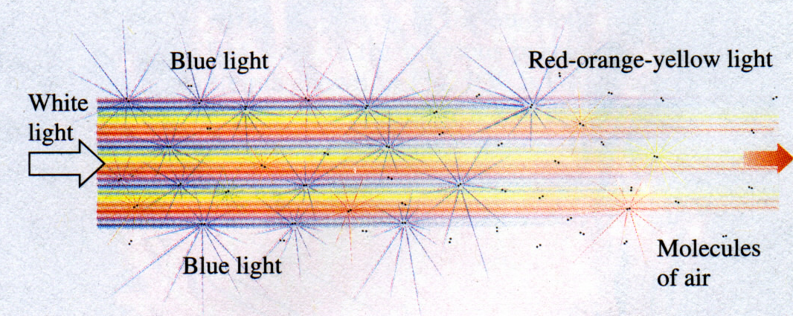
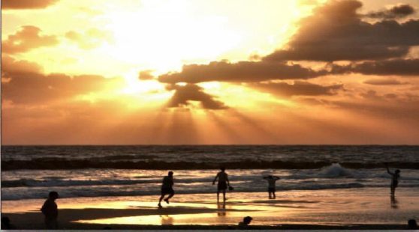
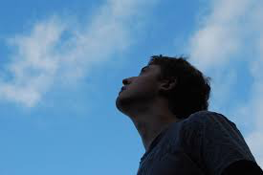
天空的顏色就是來自太陽光被大氣層分子散射的結果
因此不是正對太陽也有陽光散射進入觀察者的眼睛。
$$I∝f^{4}$$
Rayleigh Scattering
藍光頻率高，散射較多。

Slide 27
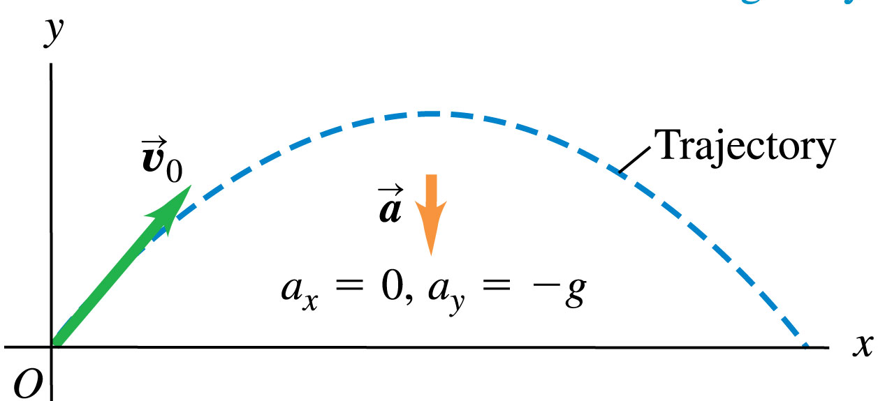
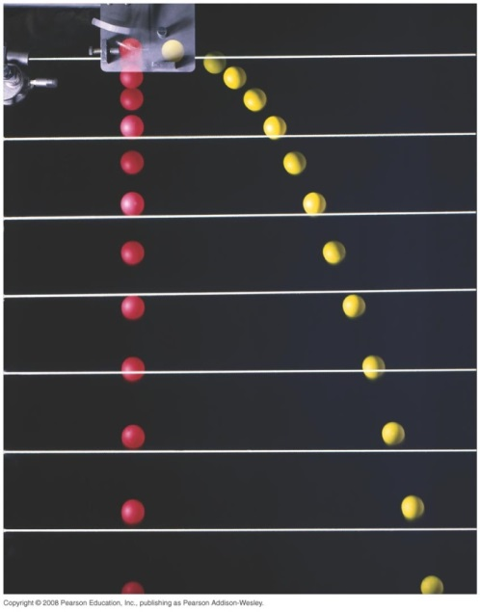
二維拋體運動
以分量來討論非常方便：
$$\vec{F}=m\vec{a}=−mg\hat{j}$$
$$m\frac{d^{2}x}{dt^{2}}=0$$
$$\frac{d^{2}x}{dt^{2}}=0$$
$$m\vec{a}=−mg\hat{j}$$
$$m\frac{d^{2}y}{dt^{2}}=−mg$$
$$\frac{d^{2}y}{dt^{2}}=−g$$
垂直與水平方向彼此獨立。因此可以分開求解！

Slide 28
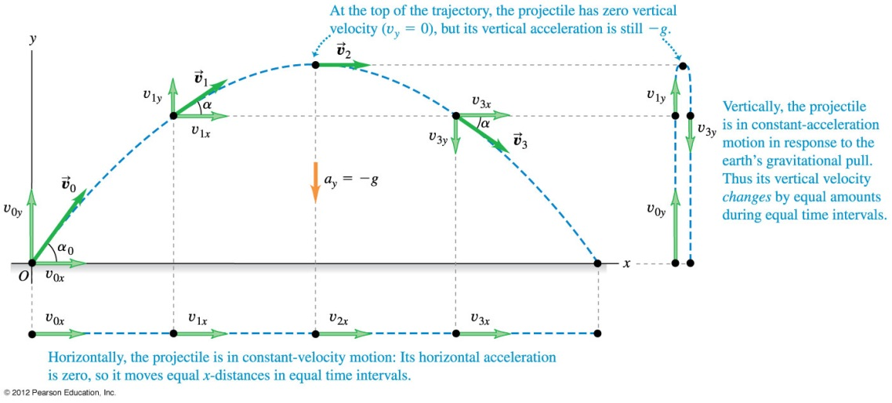
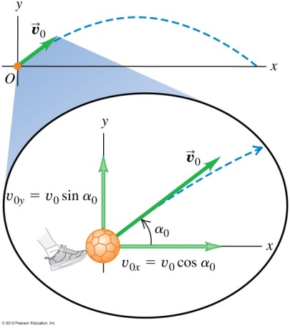
$$\frac{d^{2}x}{dt^{2}}=0$$
水平方向是等速運動：
$$v_{x}=v_{x0}$$
$$x\left(t\right)=v_{x0}t+x_{0}$$
兩者疊加得到拋體運動軌跡：
垂直方向為有初速的自由落體：
$$v_{y}=−gt+v_{y0}$$
$$\frac{d^{2}y}{dt^{2}}=−g$$
$$y\left(t\right)=−\frac{1}{2}gt^{2}+v_{y0}t+y_{0}$$
垂直運動即一自由落體，水平運動即一等速運動。
起始條件：$x_{0},y_{0}$
$$v_{x0}=v_{0}\cos{α_{0}}$$
$$v_{y0}=v_{0}\sin{α_{0}}$$

Slide 29
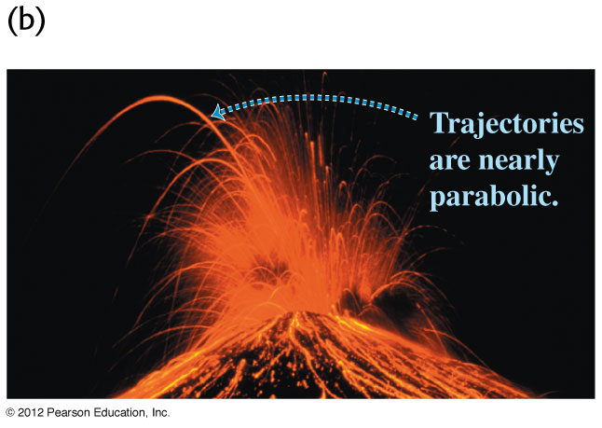
垂直位置為水平位置的二次函數。
拋體運動的軌跡是拋物線！

Slide 30
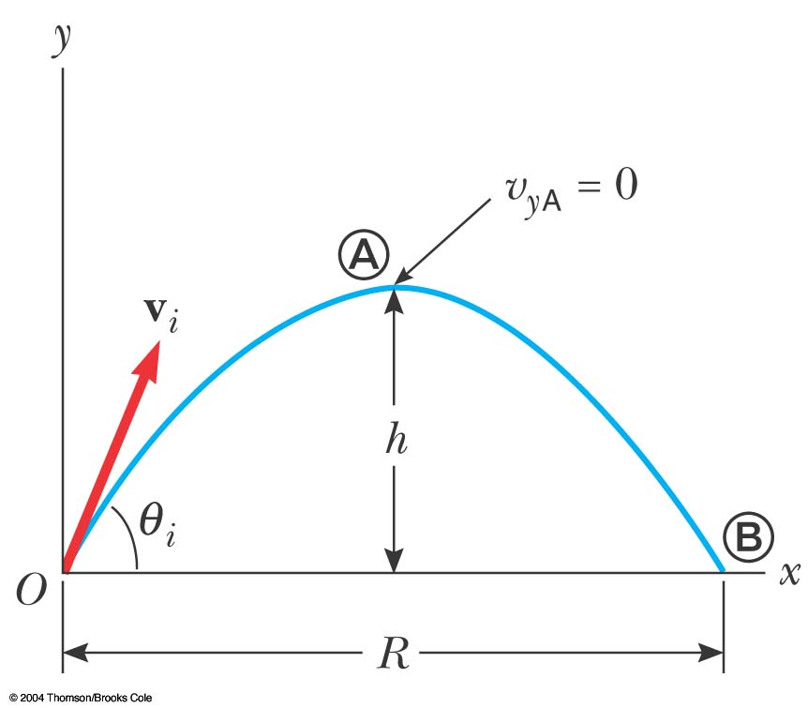
有了位置函數，所有問題都可以解答：
最高高度與射程 Height and Range
$$x\left(t\right)=v_{x0}t+x_{0}$$
$$y\left(t\right)=−\frac{1}{2}gt^{2}+v_{y0}t+y_{0}$$
最遠射程發生在 $y=0$。
最高點發生在$v_{y}=0$。
求出對應時間再代回位置函數。

Slide 31
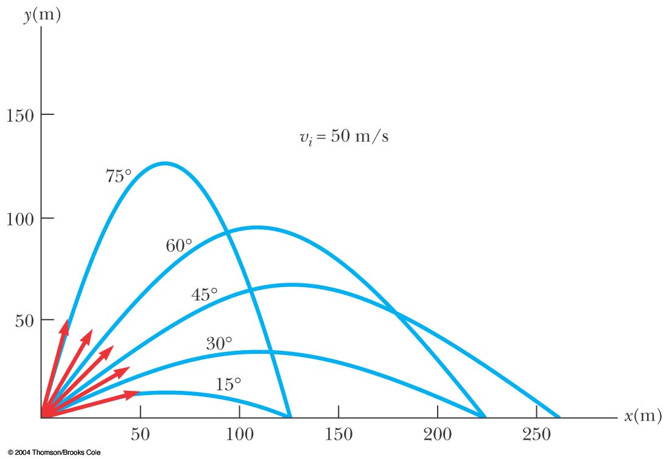
同樣的初速，在45˚角時，射程最遠

Slide 32
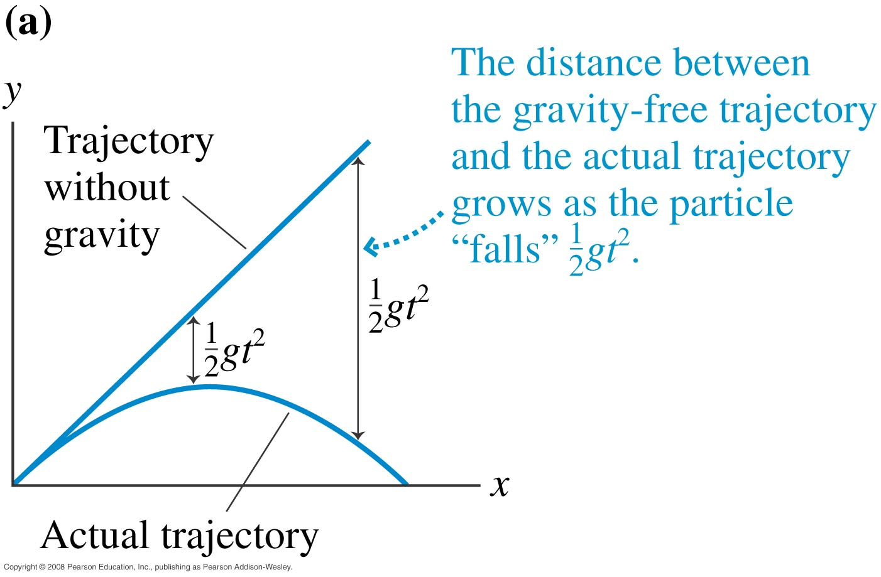
$$x\left(t\right)=v_{x0}t+x_{0}$$
$$y\left(t\right)=−\frac{1}{2}gt^{2}+v_{y0}t+y_{0}$$
正好是自由落體下落的距離

Slide 33
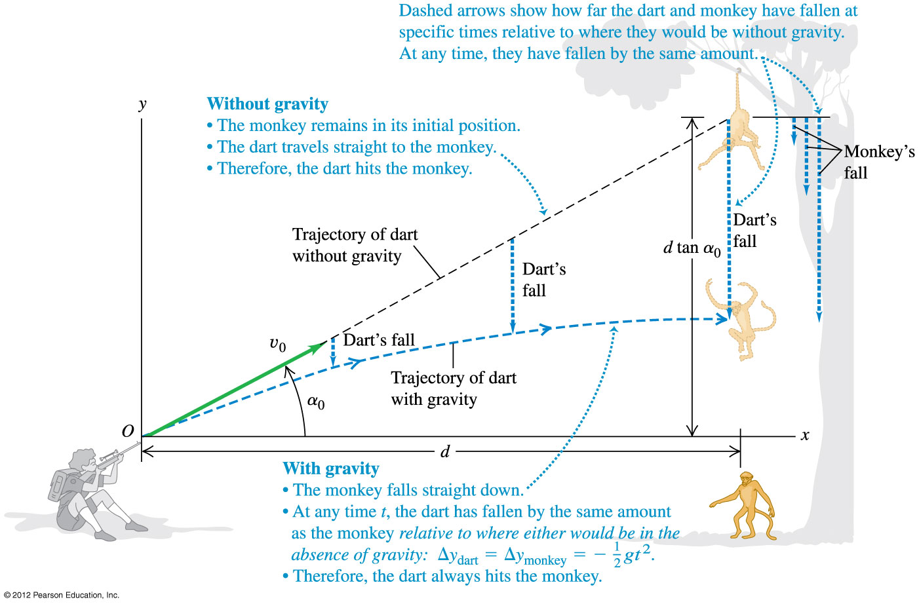

Slide 34
https://www.youtube.com/watch?v=cxvsHNRXLjw
http://techtv.mit.edu/collections/physicsdemos/videos/735-monkey-and-a-gun

Slide 35
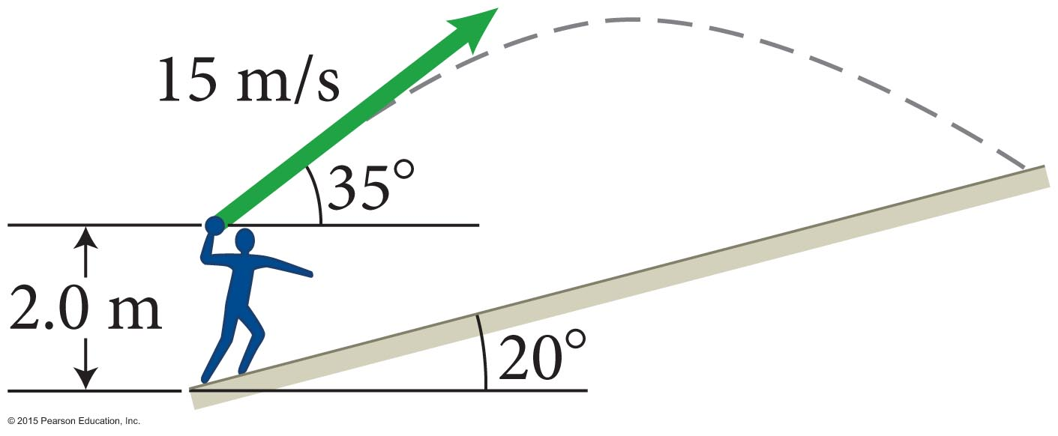
$$x\left(t\right)=v_{x0}t+x_{0}$$
$$y\left(t\right)=−\frac{1}{2}gt^{2}+v_{y0}t+y_{0}$$
問落地距離。

Slide 36
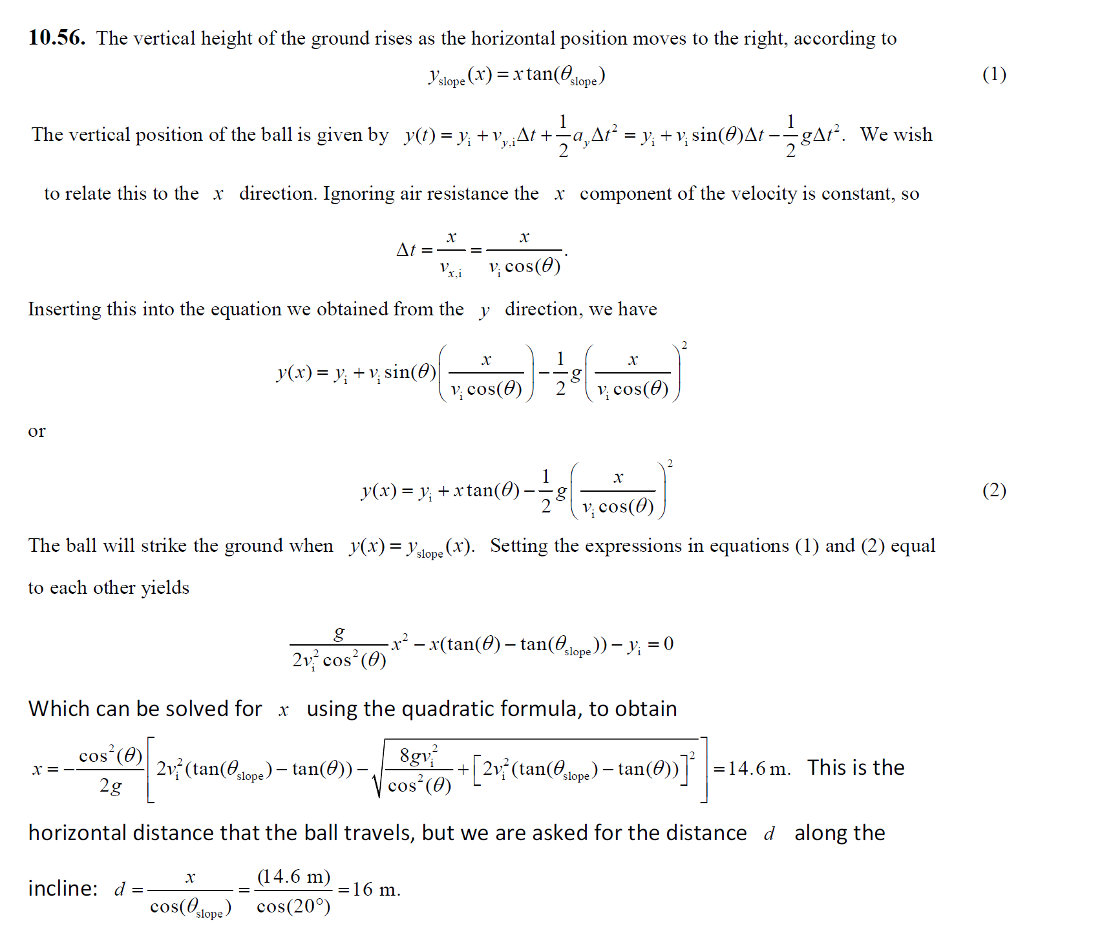

Slide 37
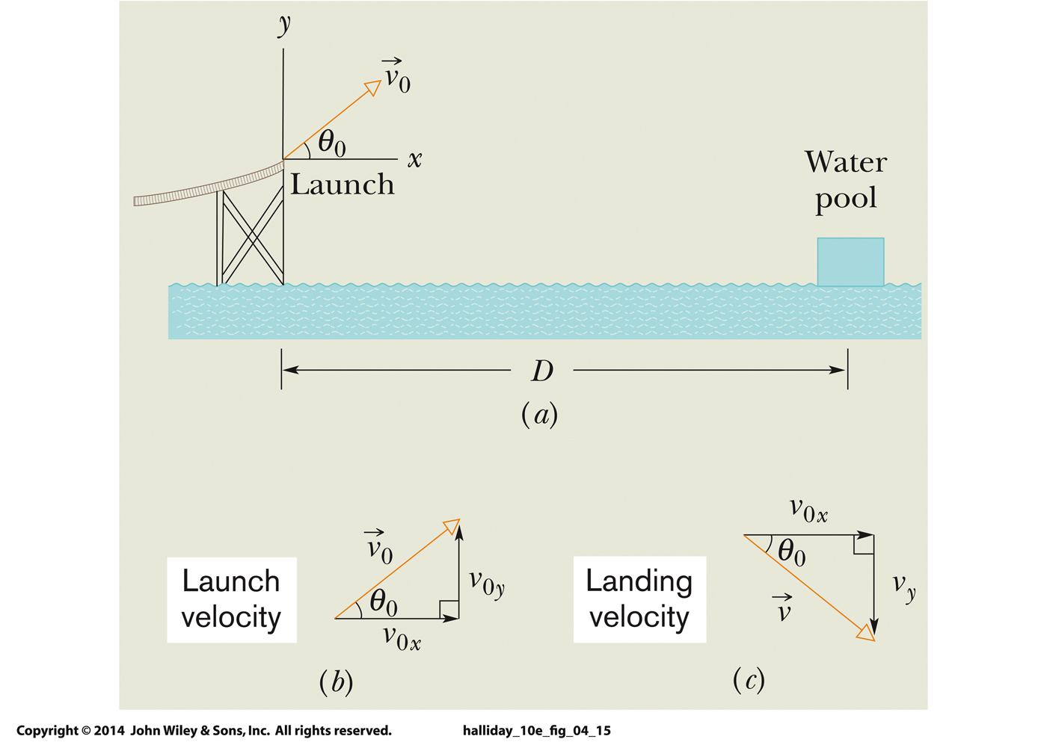

Slide 38
牛頓定律加上力的描述給定運動方程式Equation of Motion，再加上起使條件（起始位置與速度），便能決定此系統未來任一時間的狀態！
$$F_{x}\left(x,y,z,⋯\right)=m\frac{d^{2}x}{dt^{2}}$$
$$F_{y}\left(x,y,z,⋯\right)=m\frac{d^{2}y}{dt^{2}}$$
$$F_{z}\left(x,y,z,⋯\right)=m\frac{d^{2}z}{dt^{2}}$$
$$x\left(t\right),y\left(t\right),z\left(t\right)$$
三個函數都可解出

Slide 39
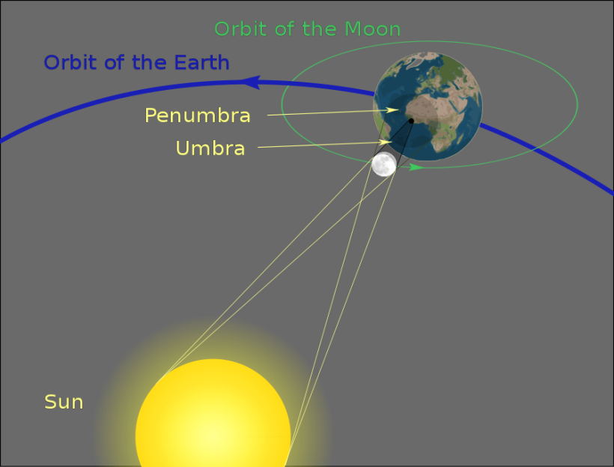
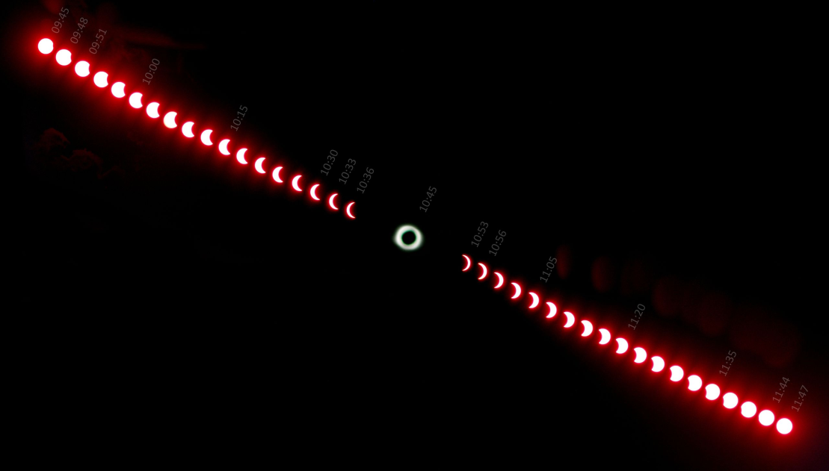
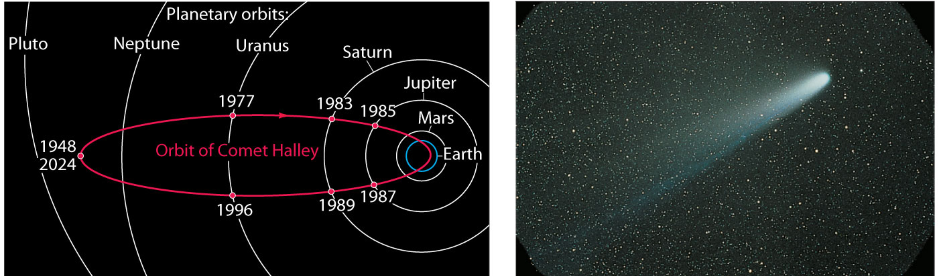
萬有引力定律決定了星體之間的力，
$$\vec{F}=−G\frac{mM}{r^{2}}\hat{r}$$
運動方程式便決定了星體的軌道。

Slide 40
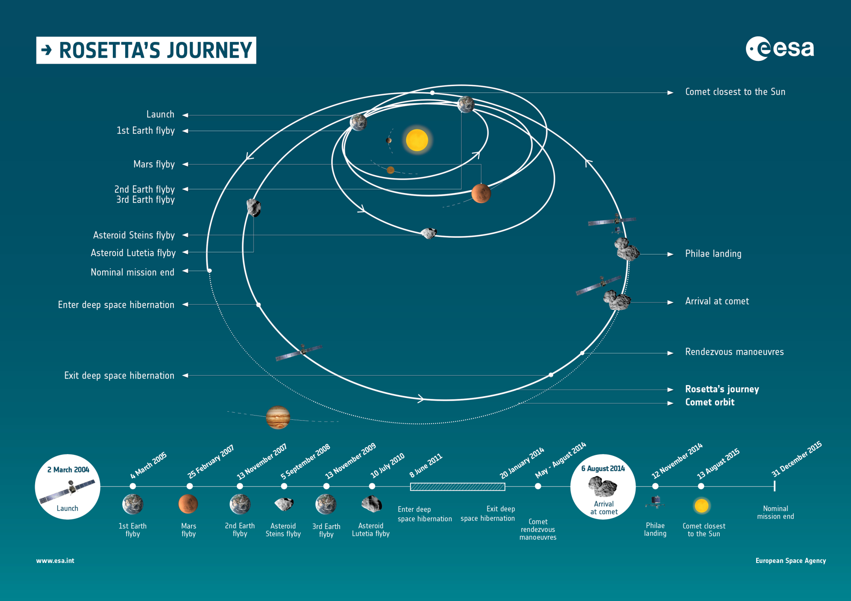

Slide 41
運動方程式 Equation of Motion，並不能決定唯一一個解。
必須加上起使條件（起始位置與速度），才能決定此系統未來任一時間的狀態！
只有唯一的一個解，滿足運動方程式，及起始條件！
微分方程式基本定理
只要你找到一個，無論用甚麼手段，就是它了！

Slide 42
費曼演講集 V1 Chapter 9

Slide 43
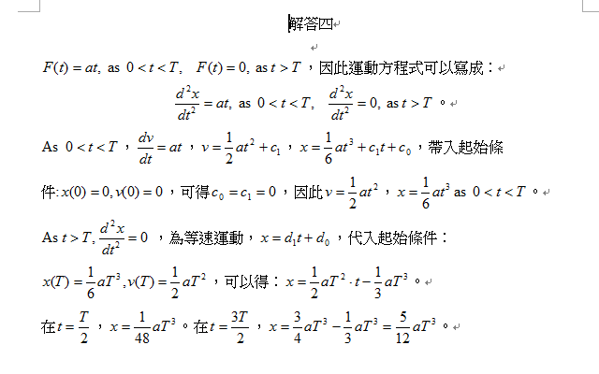

Slide 44
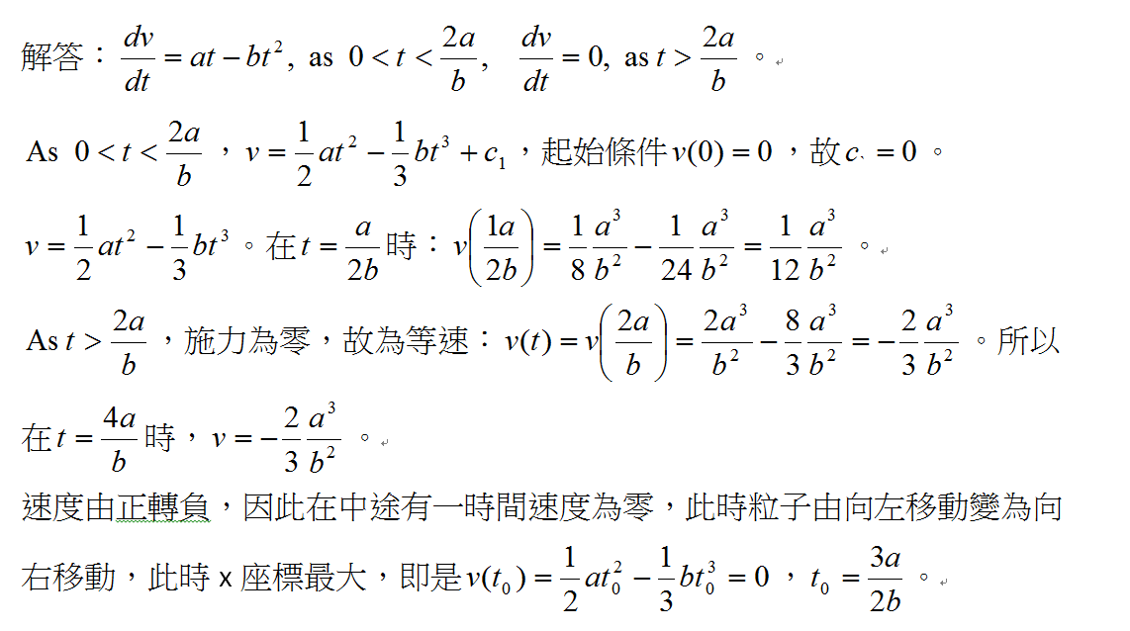

Slide 45
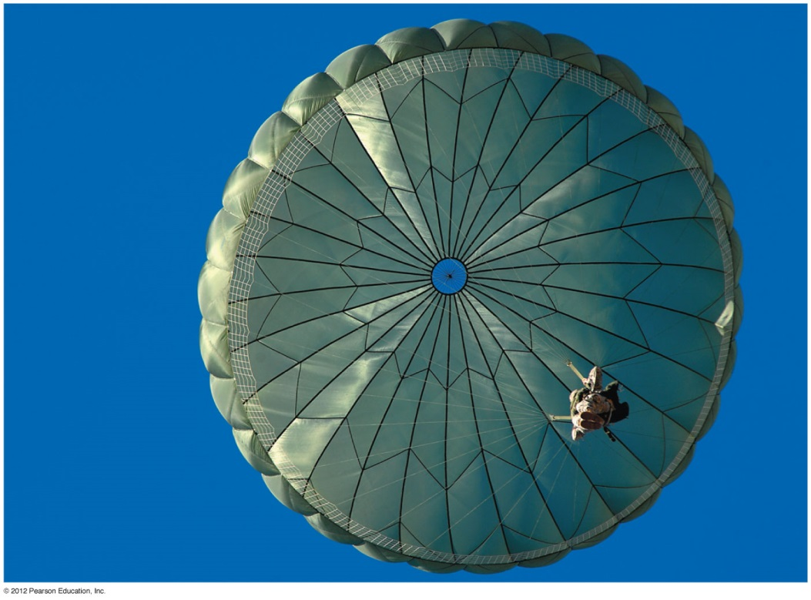
阻力 Fluid Resistance Force

Slide 46
阻力 Fluid Resistance Force
阻力的方向與速度相反！
速率愈大，阻力愈大，大小可以近似：
$$F_{d}\sim kv+Dv^{2}$$
物體運動慢時（如在液體中），第一項較重要，阻力大小與速率成正比：
$$F_{d}\sim kv$$
$k$是一個常數。
在氣體中物體運動較快時，第二項較重要，阻力大小與速率平方成正比：
$$F_{d}\sim Dv^{2}$$
$D$是一個常數。

Slide 47
當物體在液體中自由下落時，速度增加，阻力變大，加速度變小。
直到阻力與重力抵銷時，受力為零，就不再增加，而維持等速。
$$F_{d}=kv_{t}=mg$$
當阻力大小與速率成正比
終端速度 Terminal speed $vt$。

Slide 48
當阻力大小與速率平方成正比時，終端速度$v_{t}$為：
$$Dv_{t}^{2}=mg$$
$$v_{t}=\sqrt{\frac{mg}{D}}$$
質量越大的物體，終端速度越大！
亞里斯多德說重物掉得快，其實是與日常觀察符合的。
我們能不能預測到達終端速度前的過程？以二維拋體運動為例。

Slide 49
拋體運動是二維運動，物理量必須以向量表示：
當阻力大小與速率成正比
$$F_{d}=−kv$$
力的向量表示式：
$${\vec{F}}_{d}=−kv\hat{v}=−k\vec{v}$$
阻力向量與速度向量成正比！

Slide 50
空氣阻力大小與速度成正比時的拋體運動
$${\vec{F}}_{d}=−k\vec{v}$$
$${\vec{F}}_{g}=−mg\hat{j}$$
運動方程式
$$m\vec{a}={\vec{F}}_{g}+{\vec{F}}_{d}$$
$$\vec{a}=−g\hat{j}−\frac{k}{m}\vec{v}$$
$$m\vec{a}=−mg\hat{j}−k\vec{v}$$
$${\vec{F}}_{d}$$
寫成分量！
$$\frac{d^{2}x}{dt^{2}}=−\frac{k}{m}v_{x}$$
$${\vec{F}}_{g}$$
$$\frac{d^{2}y}{dt^{2}}=−g−\frac{k}{m}v_{y}$$
用速度表示！
垂直方向的運動方程式與水平分量無關。
$$\frac{dv_{x}}{dt}=−\frac{k}{m}v_{x}$$
有小阻力的拋體，垂直與水平依舊彼此獨立。
$$\frac{dv_{y}}{dt}=−g−\frac{k}{m}v_{y}$$

Slide 51
先看 x 軸分量
$$\frac{dv_{x}}{dt}=−\frac{k}{m}v_{x}$$
速度函數的微分與自己成正比！
有沒有這樣的函數？不可能是多項式。
$$\frac{de^{−x}}{dx}=e^{−x}$$
指數函數的微分依舊是指數函數。

Slide 52
$$N$$
$$t$$
$$\frac{dv_{x}}{dt}\left(t\right)=−\frac{k}{m}v_{x}\left(t\right)$$
$$\frac{dN}{dt}\left(t\right)=−ΓN\left(t\right)$$
速度函數的微分與自己成正比！
$N$的一次微分，與$N$成正比。
這個速度的微分方程式，與放射性原子核數目的衰變方程式完全一樣！
兩者的物理完全無關，但數學方程式完全相同，解就完全一樣！

Slide 53
$$\frac{d}{dx}e^{x}=e^{x}$$
如果
那麼
$$\frac{d}{dx}e^{bx}=be^{bx}$$
$$\frac{d}{dx}e^{bx}=\frac{d}{d(bx)}e^{bx}∙\frac{d\left(bx\right)}{dx}=be^{bx}$$
於是我就找到一個函數的微分與自己成正比！

Slide 54
$$\frac{dv_{x}}{dt}=−\frac{k}{m}v_{x}$$
$$\frac{de^{bx}}{dx}=be^{bx}$$
速度函數的微分與自己成正比！
指數函數可以滿足這個性質。
因此速度為指數函數!
選擇係數 b 為正比的比例常數−𝑘/𝑚，就可以得到一個解 ：
$$v_{x}=e^{−\frac{k}{m}t}$$
但我還可以在這個解的前面乘上任一個常數C，解仍成立：
$$v_{x}=Ce^{−\frac{k}{m}t}$$
$$\frac{dv_{x}}{dt}=\frac{dCe^{−\frac{k}{m}t}}{dt}=C\frac{de^{−\frac{k}{m}t}}{dt}=−C\frac{k}{m}e^{−\frac{k}{m}t}=−\frac{k}{m}v_{x}$$

Slide 55
$$v_{x}=Ce^{−\frac{k}{m}t}$$
常數 $C$ 是任意數，我們似乎得到無限多組解。
但如同自由落體， $C$ 可以由起始速度決定：
$$v_{x}\left(0\right)=C=v_{x0}$$
$$v_{x}$$
$$v_{x}=v_{x0}e^{−\frac{k}{m}t}$$
$$v_{x}=v_{x0}e^{−\frac{k}{m}t}$$
阻力作用下的物體，速度呈指數遞減。
指數遞減
減少一定倍數的時間相同。

Slide 56
指數遞減函數，比所有多項式遞減都快：
$$\lim_{x→∞}{\frac{e^{−x}}{x^{−n}}}=\frac{x^{n}}{e^{x}}→0$$
指數遞減函數，減少一定倍數的時間永遠相同。
$$\frac{v_{x}\left(t_{2}\right)}{v_{x}\left(t_{1}\right)}=\frac{c∙e^{−bt_{2}}}{c{∙e}^{−bt_{1}}}=e^{−b\left(t_{2}−t_{1}\right)}=\frac{1}{2}$$
$$v_{x}$$
$$v_{x}=v_{x0}e^{−\frac{k}{m}t}$$
$$\left(t_{2}−t_{1}\right)=\frac{1}{b}\ln{2}≡T_{\frac{1}{2}}$$
半衰期
指數遞減
指數函數是一個無窮級數：
$$e^{x}=\sum_{n=1}^{∞}{\frac{x^{n}}{n!}}=1+x+\frac{x^{2}}{2!}+\frac{x^{3}}{3!}+\frac{x^{4}}{4!}⋯$$

Slide 57
因垂直與水平的獨立性，因此等同於阻力下的自由落體。
垂直方向的速度$v_{y}$
$$\frac{dv_{y}}{dt}=−g−\frac{k}{m}v_{y}$$
阻力

Slide 58
阻力下的落體
y方向的速度
$$\frac{dv_{y}}{dt}=−g−\frac{k}{m}v_{y}=−\frac{k}{m}\left(v_{y}+\frac{mg}{k}\right)$$
將右方的兩項合在一起，定義一個新的函數$V\left(t\right)$：
$$V\text{(}\text{t}\text{)}≡v_{y}\text{(}\text{t}\text{)}+\frac{mg}{k}$$
$$\frac{dV}{dt}=\frac{dv_{y}}{dt}$$
$$\frac{dV}{dt}=−\frac{k}{m}V$$
V的方程是與之前的水平速度$v_{x}$完全一樣。
$$V\text{(}\text{t}\text{)}=V_{0}e^{−\frac{k}{m}t}=\left(v_{y0}+\frac{mg}{k}\right)e^{−\frac{k}{m}t}$$
$$v_{y}\text{(}\text{t}\text{)}=\left(v_{y0}+\frac{mg}{k}\right)e^{−\frac{k}{m}t}−\frac{mg}{k}$$

Slide 59
$$−v_{y}$$
初速為零，在液體內下落的物體：
$$v_{y}=\left(v_{y0}+\frac{mg}{k}\right)e^{−\frac{k}{m}t}−\frac{mg}{k}$$
$$t→∞$$
$$v_{y}→−\frac{mg}{k}≡v_{yT}$$
終端速率

Slide 60
水平速度
$$v_{x}=v_{x0}e^{−\frac{k}{m}t}$$
$$v_{y}=\left(v_{y0}+\frac{mg}{k}\right)e^{−\frac{k}{m}t}−\frac{mg}{k}$$
垂直速度

Slide 62
一般代數方程式的解通常是 No wiggle room
微分方程式的解需要刻意讓自己挪出足夠的空間與自由度，才能滿足起始條件。
$$\frac{d^{2}y}{dt^{2}}=−g$$

Slide 63
乘一常數
$$\frac{dv_{x}}{dt}=−\frac{k}{m}v_{x}$$
$$v_{x}=e^{−\frac{k}{m}t}$$
$$v_{x}=Ce^{−\frac{k}{m}t}$$
齊次微分方程
加一常數
$$\frac{dv}{dt}=−g$$
$$v=−gt$$
$$v=−gt+c_{1}$$
非齊次微分方程
微分方程式的解總是會有足夠空間來容納起始條件

Slide 64
物體速度稍快時，阻力與速度平方成正比
$$F_{d}=−D∙v^{2}$$
相量表示式：
$${\vec{F}}_{d}=−D∙v^{2}\hat{v}=−Dv∙\vec{v}$$
阻力向量現在就不與速度向量成正比！

Slide 65
空氣阻力大小與速度平方成正比時的拋體運動
$${\vec{F}}_{d}=−Dv∙\vec{v}$$
$$m\vec{a}={\vec{F}}_{g}+{\vec{F}}_{d}=−mg\hat{j}−Dv∙\vec{v}$$
$$\vec{a}=−g\hat{j}−\frac{D}{m}v∙\vec{v}$$
運動方程式
$${\vec{F}}_{d}$$
$$\frac{dv_{x}}{dt}=−\frac{D}{m}v_{x}v$$
寫成速度分量
$$\frac{dv_{y}}{dt}=−g−\frac{D}{m}v_{y}v$$
$${\vec{F}}_{g}$$
代入速度大小$v=\sqrt{v_{x}^{2}+v_{y}^{2}}$
$$\vec{v}$$
$$\frac{dv_{x}}{dt}=−\frac{D}{m}v_{x}\sqrt{v_{x}^{2}+v_{y}^{2}}$$
$$\frac{dv_{y}}{dt}=−g−\frac{D}{m}v_{y}\sqrt{v_{x}^{2}+v_{y}^{2}}$$
這個方程式只能用數值方法來解。
垂直方向的運動方程式與水平分量有關。
垂直與水平不再彼此獨立。

Slide 66
數值方法 Numerical solution
$$\frac{dv}{dt}=\frac{1}{m}f\left(x,v\right)$$
$$\frac{dx}{dt}=v$$
微分是無法用電腦算的
$$\frac{df}{dx}\left(x\right)=\lim_{∆x→0}{\frac{f\left(x+∆x\right)−f\left(x\right)}{∆x}}$$
但微分在取極限前只是一個減與除的運算。

Slide 67
數值方法
不要讓 $Δt$趨近於零，只是讓它很小！
想像時間是如下棋一樣是不連續的。
當然，所得的解只是一個近似。

Slide 68
$$\frac{dx}{dt}=v$$
$$v\sim \frac{∆x}{∆t}$$
$$∆x\sim v∙∆t$$
若時間不連續，速度即平均速度，平均速度就決定位移！
你下一步走多遠？
下一步走多遠由起始速度決定！
起始位置$x_{0}$
$$x_{0}$$
$$∆x$$
$$x_{1}$$
起始速度$v_{0}$
$$∆x=v_{0}∙∆t$$

Slide 69
$$\frac{dv}{dt}=\frac{1}{m}f\left(x,v\right)$$
$$t_{1}=0+∆t$$
要決定$v_{1}$需要速度的變化。
速度的變化率就是加速度，由力可以算出。
力則由當時已知的位置與速度算出！
$$∆x=v_{0}∙∆t$$
$$x_{0}$$
$$∆x$$
$$x_{1}$$
$$v_{0}$$
$$v_{1}$$
要決定下一部需要此時的速度$v_{1}$。
下一步呢？
$$∆v=v_{1}−v_{0}=a\left(t_{0}\right)∆t=\frac{f\left(x_{0},v_{0}\right)}{m}∆t$$
$v_{1}$可以由起始位置及起始速度得到！
總結：由 $t_{0}$ 的位置與速度可以得到 $t_{1}$ 的位置與速度。

Slide 70
同樣的方法可以讓我們由 $t1$ 的位置與速度得到 $t2$ 的位置與速度
$$t_{2}=2∆t$$
$$∆x=v_{1}∙∆t$$
$$∆x$$
$$x_{0}$$
$$x_{1}$$
$$x_{2}$$
起使速度
$$v_{0}$$
$$v_{1}$$
$$v_{2}$$
$$∆v=v_{2}−v_{1}=a\left(t_{1}\right)∆t=\frac{f\left(x_{1},v_{1}\right)}{m}∆t$$
於是我們得到 $t2$ 的位置與速度

Slide 71
有了起始條件，以及運動方程式，我們可以以加減乘除運算，一步一步計算出系統未來的狀態！
$$x_{0}$$
$$x_{1}$$
$$x_{2}$$
$$x_{3}$$
$$v_{0}$$
$$v_{1}$$
起使速度
$$v_{2}$$
$$v_{3}$$
起始位置
$$x_{0}$$

Slide 73
流程圖看起來複雜，卻只是算術而且一直重複

Slide 74
不連續時間下，我們得到唯一一個解
將時間由不連續趨近連續$∆t→0$，原則上就可以得到真正的解！
運動方程式加上兩個起始條件就決定唯一的一個解！
微分方程式基本定理原則上就是這樣證明的！
起始位置
$$x_{0}$$
$$x_{1}$$
$$x_{2}$$
$$x_{3}$$
$$x_{0}$$
$$v_{0}$$
$$v_{1}$$
起使速度
$$v_{2}$$
$$v_{3}$$
不連續時間$∆t$下得到的解，就是真實解的一個近似！
這個近似可以系統性地進行改善！

Slide 75
所以數值方法求解，就是一個列表！

Slide 76
阻力下的落體
$$\frac{dv_{y}}{dt}=−g−\frac{k}{m}v_{y}$$

Slide 79
$$−g+v_{yT}=0$$
$$v_{y}=\left(v_{y0}+\frac{mg}{k}\right)e^{−\frac{k}{m}t}−\frac{mg}{k}$$

Slide 80
空氣阻力大小與速度平方成正比時的拋體運動
運動方程式：
$$\frac{dv_{x}}{dt}=−\frac{D}{m}v_{x}\sqrt{v_{x}^{2}+v_{y}^{2}}$$
$$\frac{dv_{y}}{dt}=−g−\frac{D}{m}v_{y}\sqrt{v_{x}^{2}+v_{y}^{2}}$$
$${\vec{F}}_{d}$$
這個方程式非常複雜。
但對電腦來說，也就是加減乘除而已！
$${\vec{F}}_{g}$$
這個方程式可以用數值方法來解：

Slide 83
阻力對射程的影響
射程減少近一半
最大射程仰角降低

Slide 84
$$\frac{dx}{dt}=v$$
$$v\sim \frac{∆x}{∆t}$$
起始位置
$$x_{0}$$
下一步走多遠由起始速度決定！
起始速度
$$v_{0}$$
$$∆x\sim v∙∆t$$
$$x\left(∆t\right)−x\left(0\right)=v\left(0\right)∙∆t$$
這事實上只是近似！
但中值定理告訴我們的確時間在$\left(0→∆t\right)$之間，存在某一個時間$t_{0}$
$$x\left(∆t\right)−x\left(0\right)=v\left(t_{0}\right)∙∆t$$
是真實的等式。
當然，$t_{0}$的確切值未知，只知道一定存在。
所以上法是選擇$\left(0→∆t\right)$的一端0來近似在$\left(0→∆t\right)$之間的$t_{0}$。
如此容易偏頗，造成誤差容易累積。
比較聰明的辦法是以$\left(0→∆t\right)$的中點${∆t}/2$來近似在$\left(0→∆t\right)$之間的$t_{0}$。

Slide 85
下一步走多遠由中點速度決定！
$$x\left(∆t\right)=x\left(0\right)+v\left(\frac{∆t}{2}\right)∙∆t$$
$$x\left(0\right)$$
$$x\left(∆t\right)$$
$$v\left(0\right)$$
$$v\left(\frac{∆t}{2}\right)$$
$$v\left(\frac{∆t}{2}\right)−v_{0}=a\left(x_{0}\right)∙\frac{∆t}{2}=\frac{f\left(x_{0}\right)}{m}∙\frac{∆t}{2}$$
而中點速度可以由起始位置及起始速度得到。

Slide 86
$$x\left(2∆t\right)=x\left(∆t\right)+v\left(\frac{3∆t}{2}\right)∙∆t$$
$$x\left(0\right)$$
$$x\left(∆t\right)$$
$$x\left(2∆t\right)$$
$$v\left(0\right)$$
$$v\left(\frac{∆t}{2}\right)$$
$$v\left(\frac{3∆t}{2}\right)$$
$$v\left(\frac{3∆t}{2}\right)−v\left(\frac{∆t}{2}\right)=\frac{f\left(x\left(∆t\right)\right)}{m}∙∆t$$
速度與位置會間隔分佈！

Slide 87
行星繞日軌道的模擬 simulation
$$m\frac{dv_{x}}{dt}=−\frac{GMm}{r^{2}}\frac{x}{r}=−\frac{GMm}{r^{3}}x$$
$$m\frac{dv_{y}}{dt}=−\frac{GMm}{r^{2}}\frac{y}{r}=−\frac{GMm}{r^{3}}y$$
$$r=\sqrt{x^{2}+y^{2}}$$

Slide 91
行星系之運動
第 j 個星球對第 i 個星球的引力
$$F_{ij}=−\frac{Gm_{i}m_{j}}{r_{ij}^{2}}$$
$$r_{ij}=\sqrt{{\left(x_{i}−x_{j}\right)}^{2}+{\left(y_{i}−y_{j}\right)}^{2}}$$
$$F_{ijx}$$
$$y_{i}−y_{j}$$
i
此引力的 x 分量：
$$r_{ij}$$
$$F_{ijx}=−\frac{Gm_{i}m_{j}}{r_{ij}^{2}}∙\frac{\left(x_{i}−x_{j}\right)}{r_{ij}}$$
$$F_{ij}$$
$$F_{ijy}$$
j
第 i 個星球的運動方程式：
$$x_{i}−x_{j}$$
$$\frac{d^{2}x_{i}}{dt^{2}}=−\sum_{j≠i}{Gm_{j}\frac{\left(x_{i}−x_{j}\right)}{{\left[{\left(x_{i}−x_{j}\right)}^{2}+{\left(y_{i}−y_{j}\right)}^{2}\right]}^{3/2}}}∙$$
$$\frac{d^{2}y_{i}}{dt^{2}}=−\sum_{j≠i}{Gm_{j}\frac{\left(y_{i}−y_{j}\right)}{{\left[{\left(x_{i}−x_{j}\right)}^{2}+{\left(y_{i}−y_{j}\right)}^{2}\right]}^{3/2}}}∙$$

Slide 96
這樣的預測模式，不只適用於物理。
任何系統，有了運動方程式，加上起使條件，
便能決定此系統未來任一時間的狀態！
使用越精確的運動方程式，預測越準！

